Slide 1
Constituants et formulation d’un médicament
Un médicament c’est quoi?
Toute substance ou composition présentée comme possédant des propriétés curatives ou préventives à l’égard des maladies humaines ou animales

Slide 2
Formulation qu’est-ce que c’est?
Ensemble des substances qui entrent dans la composition de médicament.
Dans la formulation, on distingue deux sortes de composés:
      Le principe actif
            L’excipent

Slide 3
Principe actif
Le principe actif d’un médicament correspond à l’ensemble des espèces chimiques qui sont responsables de l’action de ce médicament sur l’organisme.
Le paracétamol est le principe actif de l’efferalgan
L’acide acetylsalicylique est le principe actif de l’aspirine

Slide 4
Dénomination Commune Internationale ( DCI )
Les principes actifs sont désignés par une appellation abrégée en un mot, qui se nomme la dénomination commune internationale ou DCI et qui est officialisée par l’Organisation Mondiale de la Santé (OMS)

Slide 5
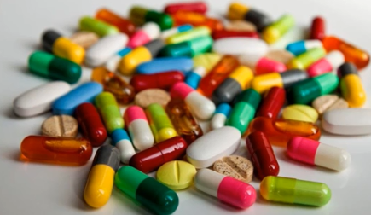
Les principes actifs peuvent être préparés par synthèse chimique, par synthèse issue des biotechnologies
La forme que peut prendre un médicament se nomme la galénique.

Slide 6
Excipients
Les excipients sont indispensables au bon fonctionnement du médicament car ils ont des rôles indispensables parmi lesquels :
Ils assurent la conservation des médicaments
Ils donnent au médicament leur forme (identifiable) : comprimé, poudre, sirop…
Ils donnent un goût tolérable au médicament

Slide 7
On trouve de nombreuses catégories d’excipients :
Les agrégants : ils permettent la cohésion d’un mélange de poudres.
Les diluants : ils permettent la dilution et de compléter un volume.
Les intermèdes : ils peuvent stabiliser le médicament et permettre de le fabriquer.
Les colorants : ils servent pour l’identification d’un médicament.
Les édulcorants : ils donnent un goût acceptable voire agréable, on les appelle aussi les correctifs.
Les conservateurs : ils empêchent la dégradation des médicaments, ils empêchent également la prolifération de micro-organismes

Slide 8
Attention! même s’ils n’ont pas d’intérêts thérapeutiques, les excipients peuvent provoquer des réactions au sein de l’organisme. On appelle ce type d’excipients « excipients à effet notoire »
Exemples:
      L’huile d’arachide
            L’aspartame
                Le lactose

Slide 9
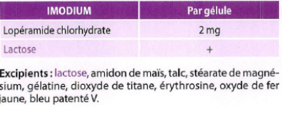
Extrait de notice d’un médicament
Le lactose est l’excipient à effet notoire

Slide 10
La boîte d’un médicament: les informations essentielles
1- Nom du médicament:
    Nom commercial
      Substance active
        Suivi de dosage par unité prise
2- Les pictogrammes
Alertes visuelles qui permettent d’informer le patient sur les risques liés à la prise du médicament.

Slide 11
3 – Les conditions de délivrances:
Si on trouve un cadre rouge sur la boite, cela signifie que le médicament ne peut être délivré que sur ordonnance
4- Les conditions de conservations:
Cette information permet de connaître les conditions dans lesquelles il faut conserver la boite de médicaments : en général au sec, à température ambiante et à l’abri de la lumière.

Slide 12
5- Date de péremption
Il s’agit de la date limite d’utilisation au delà de laquelle l’efficacité du principe actif n’est plus assurée.

Slide 13
Il existe deux sortes de médicament:
1- Médicament princeps:
Le principe actif est produit la première fois et le médicament est appelé “médicament princeps” qui est protégé par un brevet pendant 20 ans. Le nom est associé à une marque.
Après 10ans de commercialisation, d’autres laboratoire peuvent produire ce principe actif.

Slide 14

2- Médicament générique
Les médicaments génériques ont donc le même principe actif que le médicament initial mais peuvent comporter des excipients différents.
Exemple:
Médicament princeps Médicament générique
Doliprane Paracétamol
Marque : Pas de marque

Slide 15
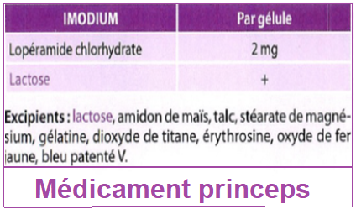
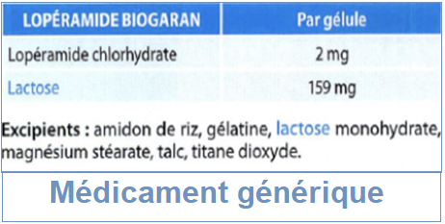
Même principe actif mais excipients différents
Exemple:

